Slide 1
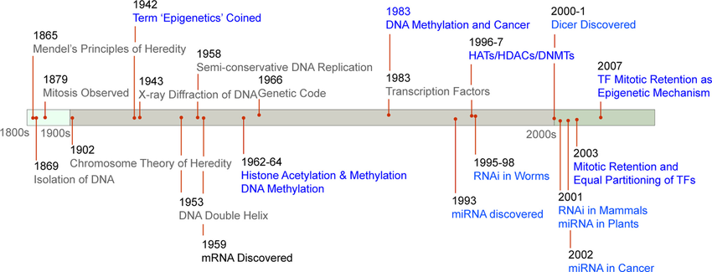

Slide 2
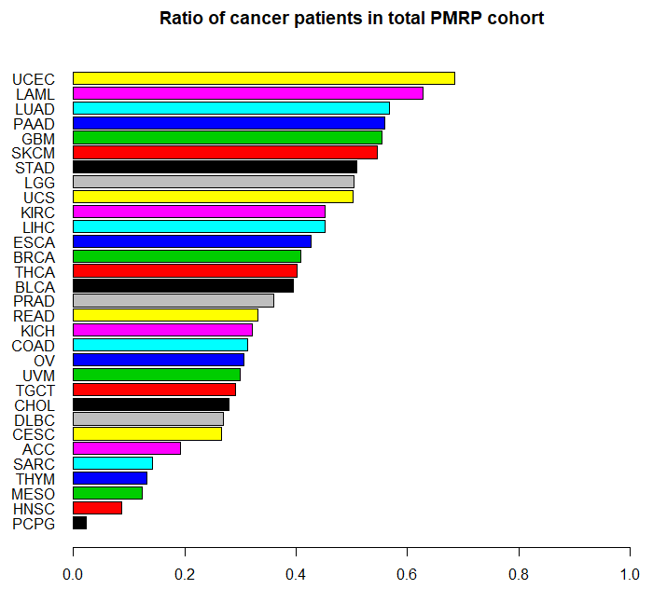

Slide 3
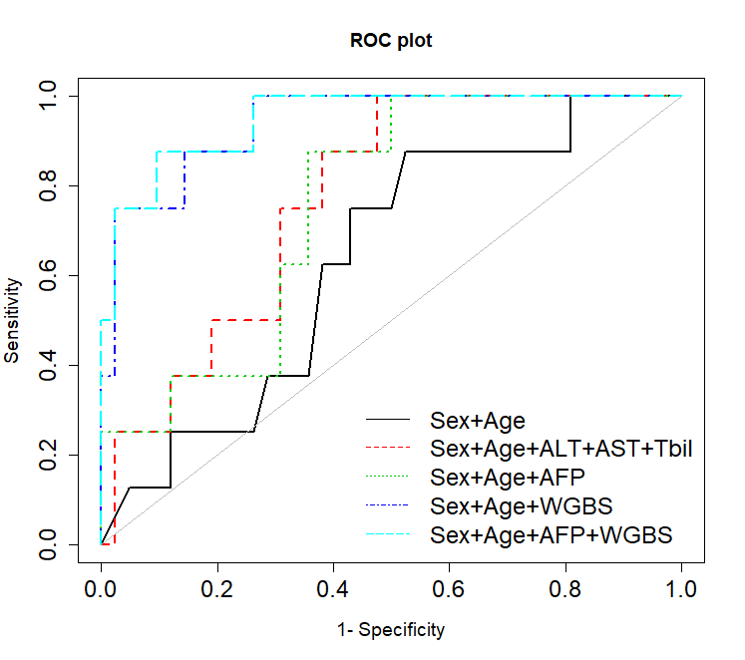

Slide 4
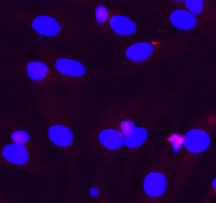
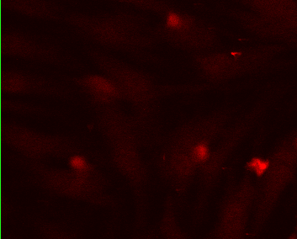
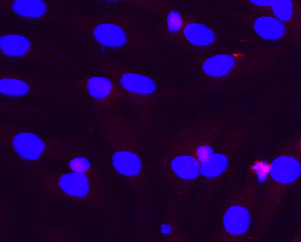
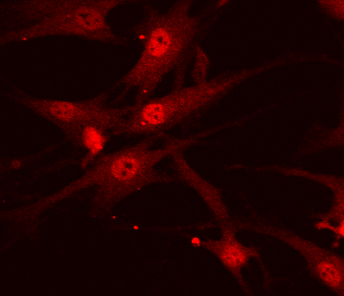
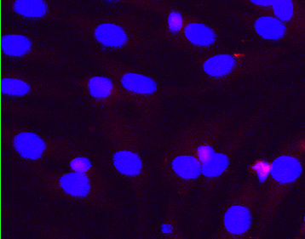

Slide 5
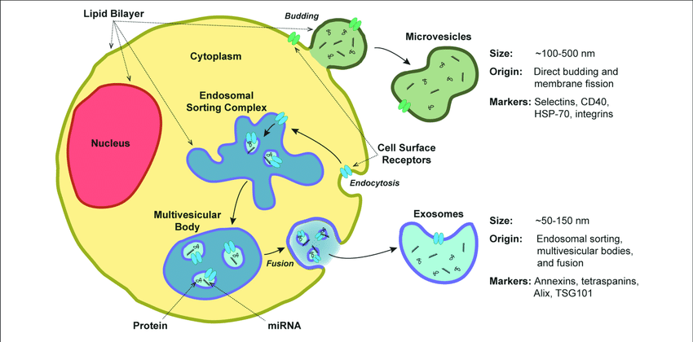

Slide 6
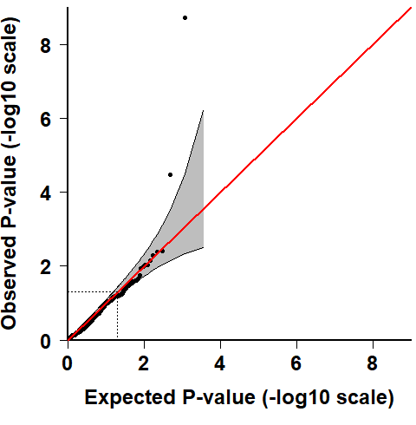
Genome-wide Association identifies 34 potential RA Susceptibility SNPs
HLA-DRB1
PTPN22

Slide 7
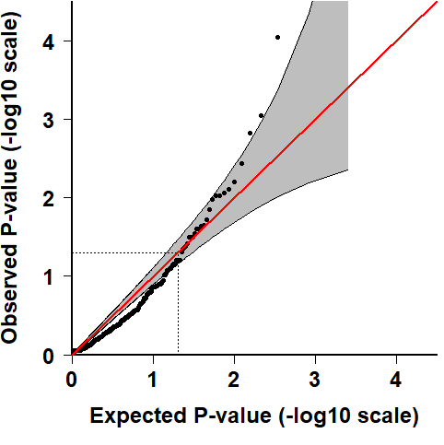
Genome-wide Association identifies 27 potential RA Susceptibility SNPs
AMPD1

Slide 8
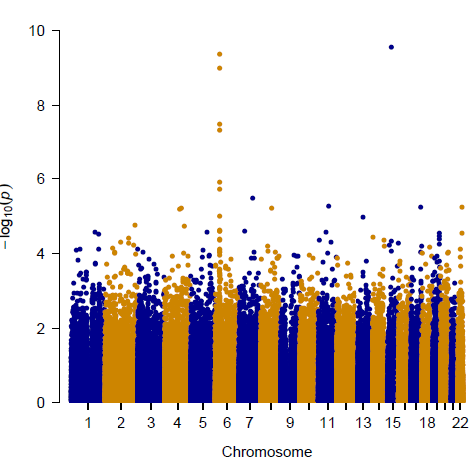
Psoriatic Arthritis

Slide 9
一是文章是否提出了新的概念或是方向引领将来若干研究，
二是文章是否从更深层次上理解了现有的东西。

Slide 11
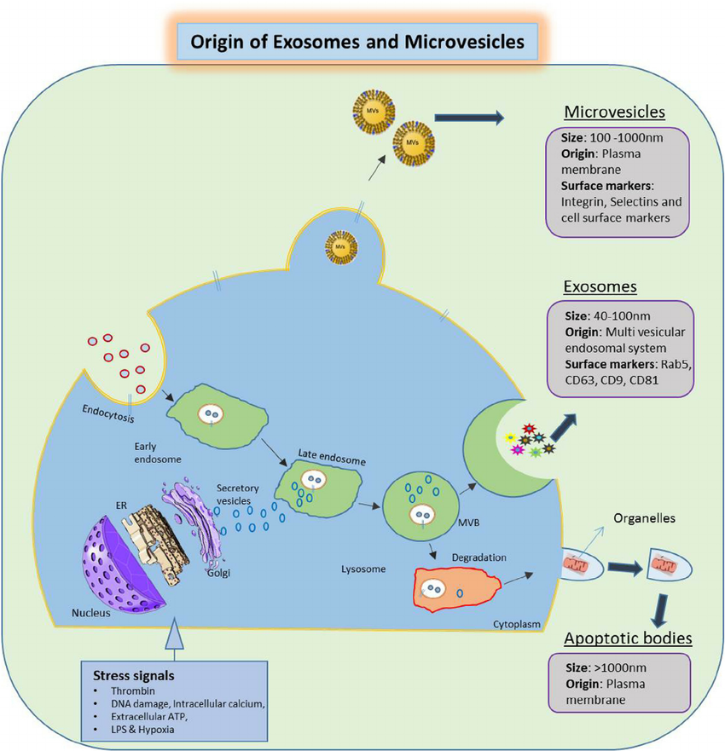

Slide 12
